Slide 1
МБОУ Ромодановская СОШ
Алексеевского муниципального района РТ.
Имя существительное Русский язык2класс.(Ав.Т.Г.Рамзаева)
Учитель начальных классов
высшей квалификационной категории
Родионова Вера Николаевна.
2012г

Slide 2
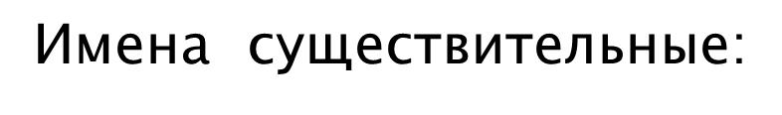

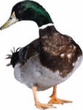
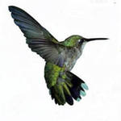

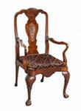
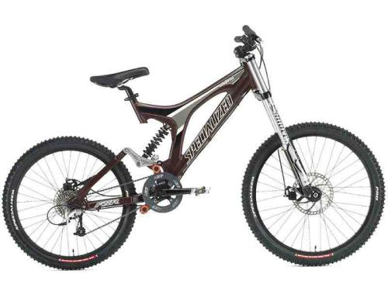
Кто?
Что?

Slide 3
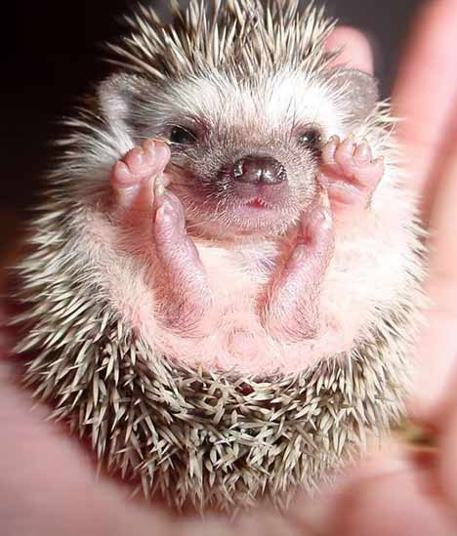



Изменяются по числам:
Ед.ч.
Мн.ч.

Slide 4

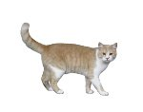


по родам:
                М.р Ж.р.

Slide 5
Определи род и число.
Мороз
Снегурочка
Соловей
Игрушка
Игла
Мама
Метла
Мир
Земля
Поле
ветер

Slide 6
Молодцы!
Спасибо за внимание!

